Slide 1
08.09.2015
Устный счет.

Slide 2

Найди правильный ответ:
6
36
54
Произведение
чисел 18 и 3
равно
15

Slide 3
Найди правильный ответ:
300
400
40
Найди восьмую
часть от
3200
1600

Slide 4
Найди правильный ответ:
240
см
42
см
Вычисли:
2м – 40см
1960
см
160
см

Slide 5
Найди правильный ответ:
180
300
160
Сколько
минут
в 3 часах?
360

Slide 6
Какие из точек, указанных на рисунке лежат на отрезке CD какие из них на этом отрезке не лежат?
C
E
F
K
D
B
A
Notes:
№32

Slide 7
Какие из точек указанных на рисунке лежат между точками:
а) М и N; б) С и N;
в) М и D; г) D и N?
M
C
D
E
N

Slide 8
08.09.2015
Тема урока:
Длина отрезка. Единицы измерения длины.

Slide 9
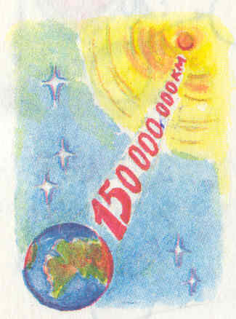
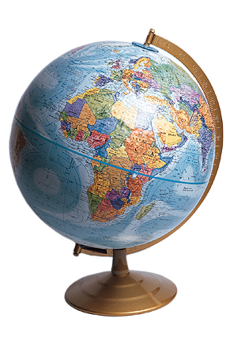
Единицы измерения длины.
1 м
1см
1мм
1км
1дм

Slide 10
1 км = 1000 м
1 м = 10 дм = 100 см
1 дм = 10 см
1 см = 10 мм
Начертите отрезок CD = 6 см 8 мм.
Отметьте на нем точку А так, чтобы
АС = 4 см 3 мм. Чему равна длина отрезка АD?

Slide 11
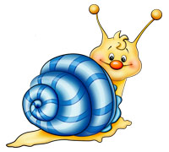
Выбери и укажи правильный вариант ответа.
10015 м
1015 м
10 км 15 м
10150 м

Slide 12
Выбери и укажи правильный вариант ответа.
3070 дм
30070 дм
3км 7 дм
30007 дм

Slide 13
Выбери и укажи правильный вариант ответа.
3240 мм
3024 мм
3 м 2 дм 4 см
3204 мм

Slide 14
Вырази длины отрезков
в метрах. | в сантиметрах.
I вариант. | II вариант
5 км = 3500 см = 2 км 250 м = 18920 дм = 27 км 5 м = 19 км 600 см = | 5 м 3 см = 3010 м = 4 км 100 м = 17 дм 5 см = 9 м 8 дм = 7 км 7 см =

Slide 15
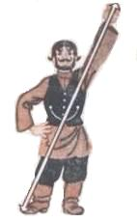
Старинные меры длины.
Косая сажень
(248 см )

Slide 16
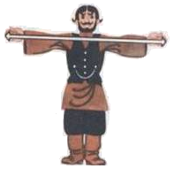
Старинные меры длины.
Маховая сажень
( 176 см )

Slide 17
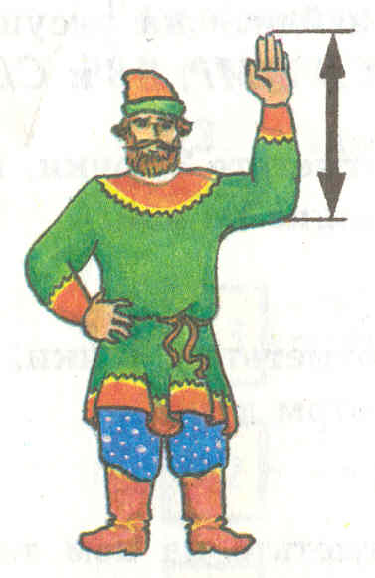
Старинные меры длины.
Локоть
( 45 см )

Slide 18
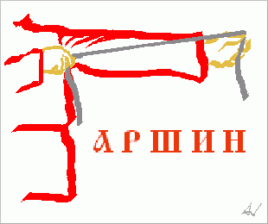
Старинные меры длины.
Аршин – расстояние от плеча до конца вытянутой руки взрослого человека.
1 аршин = 0,711 м.
3 локтя = 2 аршина

Slide 19
Вопросы для повторения.
Выразите высоту терема , равную 3 косым саженям
Длину отреза полотна , равную 15 локтям
Ширину горницы , равную 2 маховым саженям 3 локтям

Slide 20

Найдите правильные ответы:
496 см
744 см
487 см
675 см
644 см

Slide 21
Решаем
№ 37-40

Slide 22
Повторяем:
№ 62
№ 64(1,3)

Slide 23
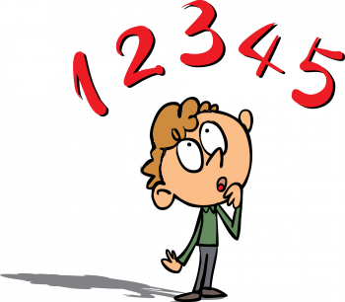
Итог урока
Сколькими отрезками можно соединить точки М и Р?
Как обозначают отрезок, соединяющий точки С и D?
Назовите концы этого отрезка.
Как сравнивают два отрезка?
Сколько сантиметров в дециметре?
Ответить на вопросы:

Slide 24
Домашнее задание
П.2,
№ 66, № 68,
№ 73,

